Slide 1
Veri Madenciliği
Dr. Deniz Demircioğlu Diren

Slide 2

Dersin Amacı
Büyük veri kümeleri içerisinden anlamlı bilgilerin nasıl çıkarıldığını öğretmek,
Veri madenciliği tekniklerini tanıtmak,
Gerçek hayat problemlerine uygun yöntem seçme becerisi kazandırmaktır.

Slide 3
Veri Madenciliği Temel Kavramlar
Veri: Ham gerçekler
Veri bilimi: Veriden bilgi üretme süreci
Veri ambarları: Analiz amaçlı veri depoları
Veri tabanı: Düzenli veri saklama sistemleri
Veri tabanlarında bilgi keşfi: Süreç yaklaşımı
Veri madenciliği: Örüntü keşfi adımı

Slide 4
Veri Nedir?
Ölçülen, kaydedilen veya gözlemlenen ham gerçeklerdir
Veriler farklı yapılarda olabilir (Sayısal veya kategorik)
Tek başına anlam taşımaz
İşlenmeden karar vermede kullanılamaz
Yapısal olmayan veri
Yapısal veri

Slide 5
Veri Bilimi Nedir?
Veriden bilgi ve değer üretmeyi amaçlayan disiplin
İstatistik, bilgisayar bilimi ve alan bilgisini birleştirir
Veri madenciliği, veri biliminin önemli bir parçasıdır
Bilgisayar Bilimleri
Matematik
Alan Uzmanlığı

Slide 6
Veri Tipleri
Veri Türleri
Kategorik
Nümerik
Nominal
Ordinal
Oranlı (Ratio)
Sayısal olarak ifade edilmez nitelik belirtir Ör: Saç rengi, göz rengi
Sıralama söz konusudur Ör: Küçük, orta, büyük
Aralıklı (Interval)
Toplama, çıkartma gibi işleler yapılabilir. ÖR: sıcaklık fahrenhait
İki değer arasındaki orandır. Ör; yaş,uzunluk
Sayısal veriler
Kategorik veriler
Zaman serileri
Metin ve
multimedya verileri

Slide 7

Veri Ambarları
Verileri depolama, raporlama ve analiz için kullanılan büyük veri depolarıdır.
Veri ambarları veri depolarının bir araya gelmesi ile oluşmaktadır.
Çok farklı türde ve büyük miktarlarda veriler depolanabildiği için veri ambarları kullanıcılara zengin bir veri yelpazesi sunulmasını sağlamaktadır.
Veriler, veri ambarlarına standartlaştırılıp veri tabanlarından ve ya işletim sistemlerinden aktarılır.

Slide 8

Veri Tabanı
Verilerin ilişkili şekilde depolandığı bir depolama alanıdır.
Veri tabanı verileri kaydetmek için tasarlanmıştır analiz etmek için değil.
Sorgulama tanımlıdır.
Gerçek dünyadaki öğeleri temsil eder.
En yaygın kullanılan yazılım SQL dir.

Slide 9

Problem Tanımı
Analizin amacı net olarak belirlenmelidir
Ne tahmin edilecek veya keşfedilecek?
Başarı kriterleri tanımlanmalıdır

Slide 10
Veri Tabanlarında Bilgi Keşfi (KDD)
Hedef veri
Ön işlenmiş veri
Dönüştürülmüş veri
Örüntü
BİLGİ
Veri
Veriden bilgi elde etmeye yönelik bütünsel süreçtir
Veri hazırlama, analiz ve yorumlama adımlarını içerir
Veri madenciliğini kapsar
Veri Seçimi
Ön İşleme
Dönüştürme
Veri Madenciliği
Değerlendirme

Slide 11
Veri Madenciliğine Giriş
Günümüzde büyük miktarda veri üretilmektedir
Bu verilerden anlamlı bilgi elde etmek giderek zorlaşmaktadır
Veri madenciliği, büyük veri kümeleri içindeki örüntüleri keşfetmek

Slide 12
Veri Madenciliği Neden Önemli?
Karar verme süreçleri veri temelli hale gelmiştir
İnsan gözüyle fark edilemeyen ilişkiler ortaya çıkarılabilir
Rekabet avantajı ve verimlilik sağlar

Slide 13

Veri Madenciliği Nedir?
Büyük veri kümeleri içerisinden
Anlamlı, geçerli ve yararlı
Örüntü ve ilişkilerin otomatik olarak keşfedilmesidir

Slide 14

Veri Madenciliği Adımları
Veri toplama
Veri Önişleme
Model eğitim ve değerlendirme
Görselleştirme

Slide 15
Veri Madenciliğinin Diğer Disiplinlerle İlişkisi
Veri madenciliği
Veri tabanları
Makine Öğrenmesi
Örüntü tanıma
İstatistik
Görselleştirme
Veri madenciliği birçok disiplin ile bir arada kullanılmaktadır birbirlerinden etkilenmektedirler

Slide 16
Veri Madenciliğine Ticari Bakış
Müşteri davranışlarını analiz etme
Satış ve pazarlama stratejileri geliştirme
Risk ve maliyetleri azaltma

Slide 17
Veri Madenciliğine Bilimsel Bakış
Büyük veri kümelerinden yeni bilgi üretme
Hipotez oluşturma ve test etme
Karmaşık sistemleri anlamlandırma

Slide 18
Veri Madenciliği Yöntemleri
Tahmin edici yöntemler
Tanımlayıcı yöntemler
Denetimli ve denetimsiz yaklaşımlar

Slide 19
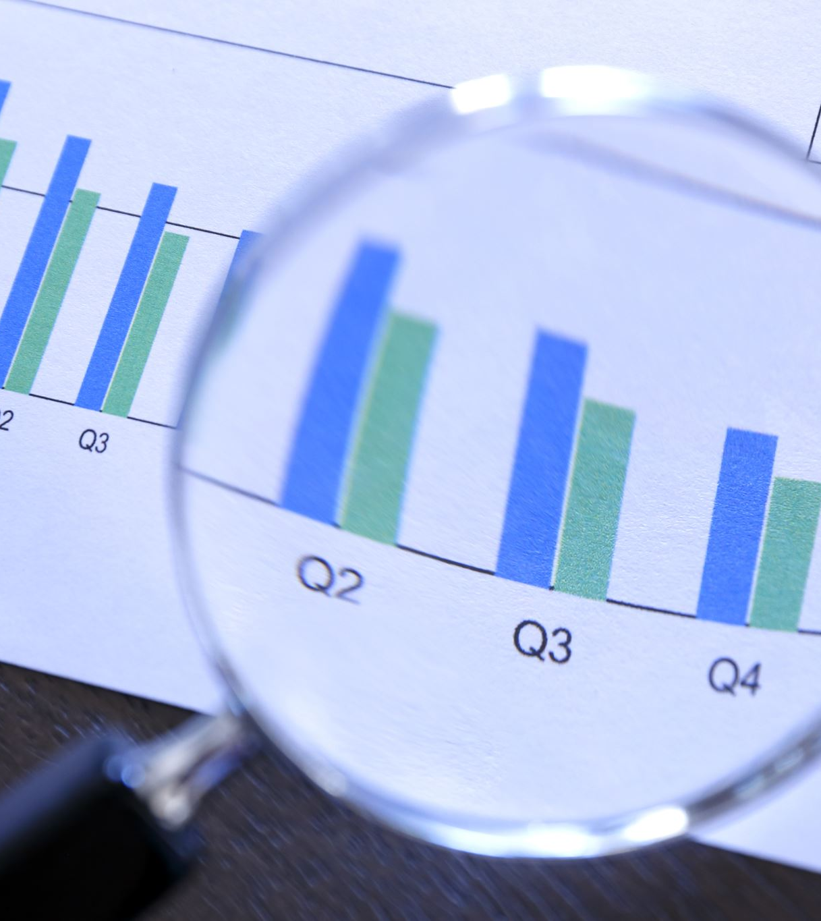
Tahmin Yöntemleri
Geleceğe yönelik sonuç üretir
Etiketli veri kullanılır
Sınıflama ve regresyon içerir

Slide 20
Tanımlayıcı Yöntemler
Verinin yapısını ortaya koyar
Örüntü ve ilişkileri keşfeder
Kümeleme ve birliktelik kuralları örnektir

Slide 21
Sınıflama
Hedef değişken kategoriktir
Etiketli veri kullanılır
Örnek: kredi risk sınıfları

Slide 22
Regresyon
Hedef değişken süreklidir
Sayısal tahmin yapılır
Örnek: satış veya talep tahmini

Slide 23
Kümeleme
Etiketli veri yoktur
Benzer gözlemler gruplandırılır
Keşif amaçlı kullanılır

Slide 24
Birliktelik Kuralları
Birlikte gerçekleşen olaylar analiz edilir
Market sepeti analizi örnektir
Nedensellik göstermez

Slide 25
Ardışık Zamanlı Örüntüler
Olayların gerçekleşme sırası önemlidir
Zaman bağımlı ilişkiler incelenir
Örnek: müşteri davranış dizileri

Slide 26
Sektörel Uygulama Örnekleri
Sağlık: hastalık tahmini
Finans: kredi ve risk analizi
Eğitim: öğrenci başarı analizi
Pazarlama: müşteri segmentasyonu

